Slide 1
หน่วยการเรียนรู้ที่ 4
กระปุกเกียร์

Slide 2
หน้าที่ของเกียร์
1. การเพิ่มแรงบิด เมื่อเริ่มออกรถ รถยนต์ต้องการแรงบิดอย่างมากเพื่อให้รถยนต์เคลื่อนที่ โดยใช้อัตราทดของเกียร์ต่ำเพื่อเพิ่มแรงบิดให้กับเพลากลาง ซึ่งจะทำให้รถมีกำลังในการขับเคลื่อนในระยะเริ่มต้น
2. การเปลี่ยนอัตราทดเครื่องยนต์ ไม่สามารถส่งแรงขับให้กับรถยนต์ได้โดยตรง การส่งกำลังให้กับรถยนต์สามารถให้รถยนต์เคลื่อนที่ได้ จึงต้องมีการเปลี่ยนอัตราทดของเฟืองซึ่งเป็น การนำเฟืองมาทดกำลังทำให้มีกำลังและเพิ่มแรงบิดให้กับเพลาทำให้รถยนต์วิ่งเร็วขึ้น

Slide 3
หน้าที่ของเกียร์
3. การขับเคลื่อนถอยหลัง เครื่องยนต์ไม่สามารถหมุนกลับทางได้ เกียร์จะเป็นตัวปรับทิศทางการหมุนของเพลาจึงทำให้รถยนต์เคลื่อนที่ถอยหลังได้โดยการเข้าเกียร์ถอยหลัง
4. การตัดกำลังรถยนต์ เมื่อเหยียบคลัตช์ให้คลัตช์จากโดยเลื่อนคันเกียร์ให้อยู่ที่เกียร์ว่าง การส่งกำลังจากให้เฟืองเพลาคลัตช์ไปยังเฟืองเพลารองดำเนินไปตามปกติ แต่เฟืองเพลารอง จะไม่ส่งกำลังให้เฟืองเพลากำลังจึงไม่เกิดการขับเคลื่อน จุดนี้จะเป็นตำแหน่งเกียร์ว่างหรือเป็น การตัดกำลังรถยนต์
5. การเบรกด้วยเครื่องยนต์ สามารถใช้เกียร์ต่ำเพื่อลดอัตราเร็วของรถยนต์ได้ โดยเฉพาะ ในการขับขี่รถยนต์ลงทางลาดชันมากๆ

Slide 4
อัตราทดของเกียร์ (Gear Ratio)
หลักการของห้องเกียร์ เมื่อเฟือง A บนเพลาขับหมุนและขบกับเฟือง B บนเพลาตาม โดยทั่วไปแล้วเพลา B จะมีจำนวนฟันมากกว่าเฟือง A อัตราส่วนรอบของเฟือง B จะลดลงน้อยกว่า เฟือง A แต่แรงบิดบนเพลากลางจะสูงขึ้น เป็นส่วนกลับของอัตราเร็วรอบของการหมุน อัตราส่วนของอัตราเร็วรอบของเฟืองขับต่ออัตรารอบของเฟืองตาม

Slide 5
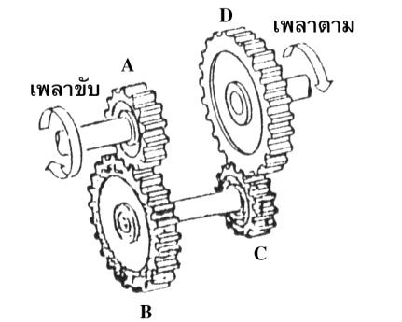
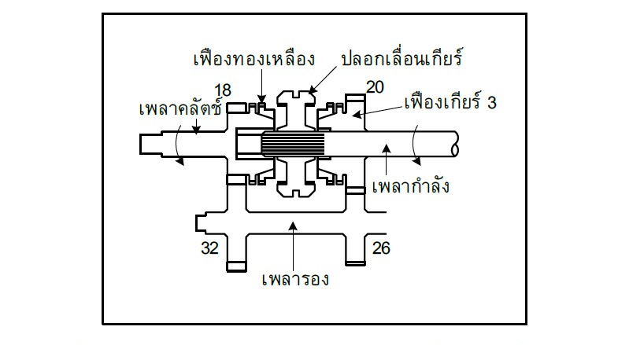
จากรูป เมื่อเฟืองทั้งสี่ขบกัน เฟือง A และเฟือง C จะเป็นเฟืองขับ ส่วนเฟือง B และเฟือง D จะเป็นเฟืองตามโดยที่เฟือง D แบบเพลาตามจะหมุนช้าลงเมื่อเทียบกับเฟือง A
แสดงการขบกันของเฟืองสี่ตัว
แสดงการเปรียบเทียบเฟืองเกียร์สองตัวที่ขบกัน

Slide 6
โครงสร้างส่วนประกอบของกระปุกเกียร์
1.เพลา (Shaft)
1.1 เพลาคลัตช์ (Clutch Shaft) เป็นเพลาที่รับกำลังงานจากเครื่องยนต์ผ่านทางช่องเพลาของแผ่นคลัตช์เพื่อส่งกำลังการขับให้กับเฟืองของเพลาคลัตช์ส่งกำลังต่อไปยังเฟืองของเพลารอง
1.2 เพลารอง (Counter Shaft) เป็นเพลาที่มีเฟืองเกียร์สวมอยู่ ใช้รับกำลังขับจากเพลาคลัตช์เพื่อส่งถ่ายกำลังในอัตราทดต่างๆ ตามขนาดของเฟืองในความเร็วของเกียร์ต่างๆ เพลารองยังมีเพลาเกียร์ถอยหลังมาต่ออยู่กับเฟืองถอยหลัง
1.3 เพลากำลัง (Main Shaft) เป็นเพลาเกียร์ต่ออยู่ในระดับเดียวกับเพลาคลัตช์ ที่เพลาจะทำเป็นร่องฟัน (Spline) ตัวร่องฟันจะเป็นตัวยึดเฟืองกับเพลาให้หมุนไปด้วยกัน โดยใช้ตัวเฟืองเลื่อนไปมาเพื่อเปลี่ยนตำแหน่งมาอัตราทดของเกียร์ โดยมีลูกปืนเกียร์เป็นตัวรองรับเพลาให้ได้ศูนย์กับเพลาคลัตช์

Slide 7
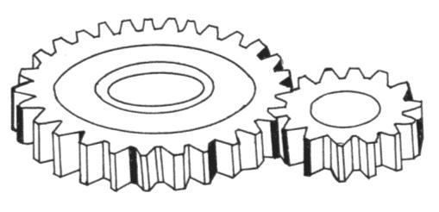
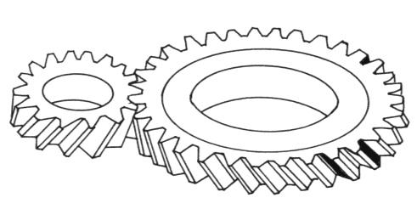
2. เฟือง
2.1 เฟืองฟันตรง ลักษณะของฟันเฟืองตรงพบเห็นในงานส่งกำลังขับทั่วๆ ไป ใช้กับงานหนัก ตัวฟันเฟืองสัมผัสอยู่ตลอดเวลา ผิวสัมผัสของร่องฟันเฟืองจับได้เต็มฟันของเฟือง รับแรงขับได้สูง เมื่อความเร่งสูงจะเกิดการกระแทกเต็มหน้าฟันจึงทำให้มีเสียงดัง
ฟันเฟืองแบบตรง ฟันเฟืองแบบเฉียง
2.2 เฟืองฟันเฉียง เป็นเฟืองที่ได้ดัดแปลงมาจากฟันเฟืองตรงให้มีรูปร่างตัวฟันของเฟือง ให้เอียงหรือเฉียง ใช้งานความเร็วสูงได้ดี ฟันต่อฟันของเฟืองสัมผัสกันได้ดีตลอดแนว การเลื่อนเฟืองเข้าและออกง่ายไม่มีเสียงดัง

Slide 8
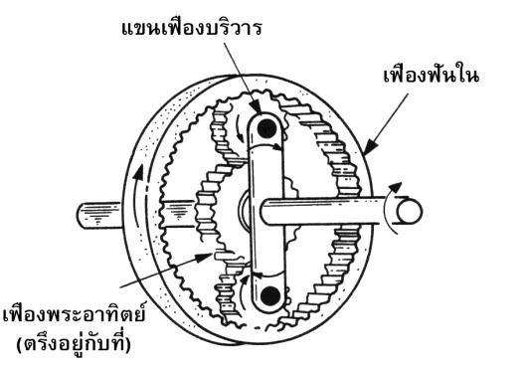
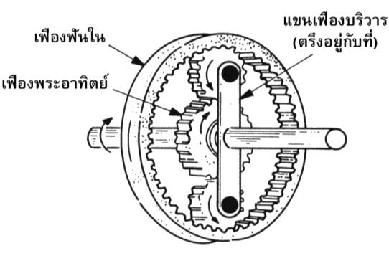
2.3 ชุดเฟืองบริวาร เป็นชุดเฟืองที่ประกอบด้วยเฟืองฟันนอกและเฟืองฟันใน ใช้ในห้องเกียร์อัตโนมัติ ชุดเฟืองบริวารมีขนาดกะทัดรัด มีอัตราการทดหลายค่า รวมทั้งเกียร์ถอยหลัง การทำงานของเฟืองเงียบ
การเพิ่มอัตราเร็วรอบ การหมุนกลับทิศทาง
3. ลูกปืน (Bearing)
3.1 ลูกปืนสาหรับเฟือง เป็นลูกปืนที่ใช้รองรับชุดส่วนประกอบของเฟืองเกียร์ ส่วนใหญ่จะเป็นชุดของเฟืองที่สวมอยู่กับเพลากำลัง เฟืองชุดนี้จะต้องหมุนเป็นอิสระกับเพลาและจะยึดให้เป็นตัวเดียวกันกับเพลาเมื่อเวลาใช้งาน
3.2 ลูกปืนสาหรับเพลา ในระบบรองรับเพลาเกียร์รถยนต์นั้นจะต้องพิจารณาถึงความเที่ยงตรงได้ศูนย์ แข็งแรง ลดการสึกหรอและลดเสียงดัง หมุนได้สะดวกและคล่องตัว

Slide 9
4. คันเกียร์ (Gear Shifting)
4.1 เกียร์กระปุก (Floor Shift) คือ เกียร์ชนิดที่มีคันเกียร์ต่อโดยตรงกับกระปุกเกียร์ โดยยึดอยู่ที่ฝาครอบกระปุกเกียร์ ปลายด้านบนตรงคันเกียร์สามารถเคลื่อนที่ได้ในลักษณะตัว H ส่วนปลายด้านล่างสวมอยู่ในขาเลือกเกียร์
4.2 เกียร์พวงมาลัย (Column Shift) คือ รถที่มีคันเกียร์ติดตั้งอยู่ที่คอพวงมาลัย การเลือกเกียร์จะต้องผ่านก้านต่อต่างๆ ซึ่งมีจุดเคลื่อนไหวมากทำให้ต้องเพิ่มการบำรุงรักษาเพิ่มขึ้น
5. น้ำมันเกียร์ (Gear Oil)
คือ น้ำมันหล่อลื่นที่ใช้หล่อลื่นชิ้นส่วนต่างๆ ของเกียร์ เช่น ฟันเฟือง ลูกปืน เพลาต่างๆ และร่องที่เลื่อนไปมา นอกจากนี้ยังช่วยระบายความร้อนและลดเสียงดังอีกด้วย

Slide 10
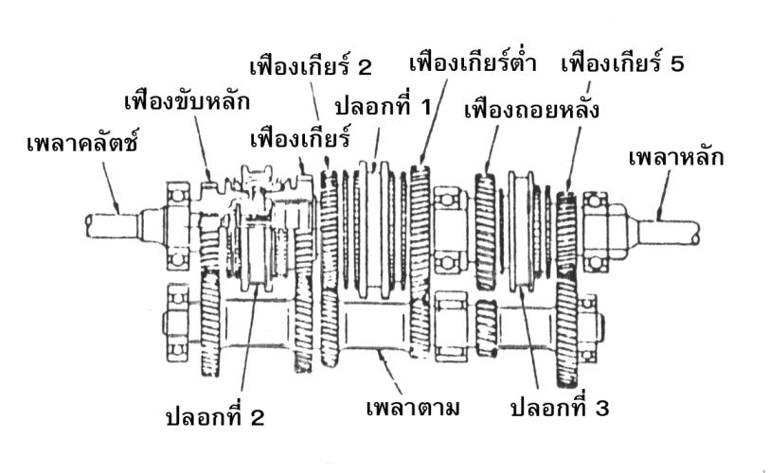
ประเภทของเกียร์ซิงโครเมช

Slide 11
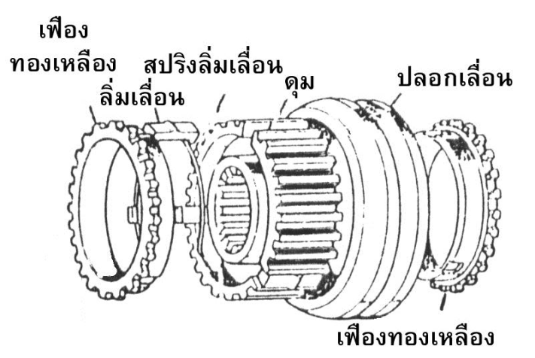
1. ซิงโครเมชแบบเฟืองทองเหลือง ชุดซิงโครเมชแบบนี้ประกอบด้วยเฟืองทองเหลืองเป็นหลักในการทำงาน ดุมคลัตช์และปลอกเลื่อนอยู่กับที่ ลิ่มเลื่อนฝังอยู่ในดุมปลอกเลื่อน สปริง ลิ่มเลื่อนมีลักษณะเป็นครึ่งวงกลม อัดลิ่มเลื่อนติดกับตัวปลอกเลื่อนโดยที่เฟืองทองเหลืองลอยตัวอยู่ข้างดุมคลัตช์ปลอกเลื่อนและหมุนไปพร้อมดุมปลอกเลื่อน
ส่วนประกอบของซิงโครเมชแบบเฟืองทองเหลือง
1. ดุมคลัตช์ (Clutch Hub)
2. ลิ่มเลื่อนหรือตัวหนอน (Insert)
3. เฟืองทองเหลือง หรือแหวนซิงโครไนเซอร์ (Synchroniser Ring)
4. ปลอกเลื่อน (Coupling Sleeve)
5. เฟืองเกียร์
แสดงชุดซิงโครเมชแบบเฟืองทองเหลือง

Slide 12
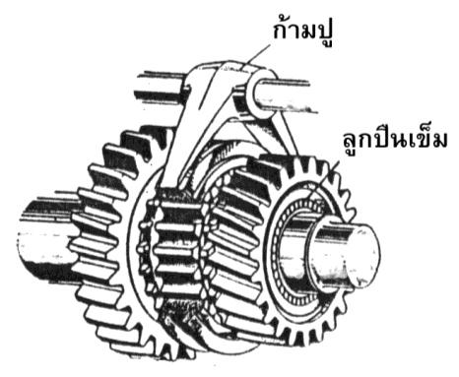
การส่งถ่ายกำลังตำแหน่งเกียร์ 3 เพลาคลัตช์หมุนส่งกำลังผ่านเฟืองเพลารองไปยัง เฟืองเกียร์ 3 ถ้าเลื่อนปลอกเลื่อนขบกับเฟืองทองเหลืองและฟันหน้าเฟืองเกียร์ได้ การส่งถ่ายกำลังจะผ่านทางดุมปลอกเลื่อนไปยังเพลากำลัง
เฟืองทองเหลืองเริ่มทำงาน เมื่อเริ่มโยกคันเกียร์ให้ปลอกเลื่อนและลิ่มเลื่อนเคลื่อนที่ไปทางขวามือ เฟืองทองเหลืองจะถูกเบียดให้สัมผัสกรวยเฟืองเกียร์ ความเร็วรอบเฟืองทองเหลืองจะถูกปรับให้เข้ากับเฟืองเกียร์นั้น
ฟันปลอกเลื่อนขบเฟืองทองเหลืองและเฟืองเกียร์ 3 เริ่มจากการผลักคันเกียร์ ปลอกเลื่อนเคลื่อนที่ ทำให้ฟันปลอกเลื่อนขบฟันเฟืองทองเหลืองและฟันหน้าเฟืองการส่งถ่ายกำลังจาก เฟืองเกียร์ 3 จึงผ่านปลอกเลื่อนไปยังดุมปลอกเลื่อนออกทางเพลากำลัง
2. ซิงโครเมชแบบกรวยบรอนซ์
แสดงชุดเฟืองซิงโครเมชชนิดกรวยซิงโครไนส์

Slide 13
มีลักษณะการทำงาน ดังนี้
ตำแหน่งเกียร์ว่าง เฟืองตัวซ้ายและตัวขวาจะถูกเฟืองเพลารองหมุนขับต่อเนื่องโดยไม่มีการส่งถ่ายกำลัง กรวยบรอนซ์แยกเป็นอิสระไม่สัมผัสกับกรวยเฟือง
ตำแหน่งเข้าเกียร์ เมื่อเริ่มโยกคันเกียร์ ปลอกเลื่อนจะเคลื่อนตัวไปยังเฟืองตัวซ้ายมือ พร้อมกับดุมปลอกเลื่อน กรวยบรอนซ์สัมผัสกับกรวยเฟือง เกิดความฝืดที่ผิวสัมผัส เฟืองกับดุมปลอกเลื่อนหมุนด้วยความเร็วเท่ากัน
ตำแหน่งส่งกำลัง ปลอกเลื่อนเมื่อเคลื่อนที่ต่อไปขบกับเฟืองคลัตช์ หรือเรียกว่า “ฟันหน้าเฟือง” จนสุดช่วงปลอกเลื่อนเคลื่อนที่ และการที่ปลอกเลื่อนเคลื่อนที่ไปขบกับเฟืองคลัตช์ ปลอกเลื่อนจะอัดลูกปืนล็อกปลอกเลื่อนลง ลูกปืนจึงจมอยู่จนกว่าจะเลื่อนปลอกเลื่อนกลับ ลูกปืนจึงจะลอยตัวขึ้นล็อกปลอกเลื่อน
3. ซิงโครเมชแบบแหวนซิงโครไนส์
ซิงโครเมชแบบแหวนซิงโครไนส์นี้ ภายในแหวน ซิงโครไนส์มีลักษณะเป็นกรวยเช่นเดียวกับ ซิงโครเมชแบบเฟืองทองเหลือง ผิวในกรวยทำเป็นร่อง โดยรอบประมาณ 7-8 ร่อง เพื่อให้น้ำมันเกียร์ไหลผ่านหล่อลื่นและสร้างความฝืดเมื่อสัมผัสกับกรวยของเฟืองเกียร์

Slide 14
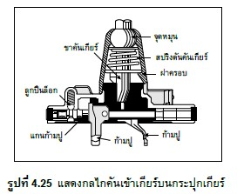
4. ซิงโครเมชแบบเซอร์โว ซิงโครเมชแบบนี้มีแผ่นเบรกเพิ่มแรงได้เอง โดยไม่ใช้ความฝืดจากหน้าสัมผัสของแหวนทองเหลือง การเพิ่มแรงเข้าเกียร์จะมีผลโดยตรงกับแผ่นเบรก เฟืองเกียร์ ต่างๆ จะขบกันถาวรสวมอยู่กับเพลากำลังโดยอิสระ การเข้าเกียร์ด้วยวิธีเลื่อนปลอกเข้าหาฟันคลัตช์ของเฟืองเกียร์ ดุมปลอกเลื่อนติดแน่นกับเพลากำลัง บ่าในปลอกเลื่อนที่หัวฟันปลอกเลื่อนเป็นบ่ามน เพื่อให้เป็นบ่าบีบแหวนซิงโครไนส์ที่มีเส้นผ่านศูนย์กลางนอกใหญ่กว่าให้เล็กลงได้ ปลอกเลื่อนจะถูกแหวนซิงโครไนส์ล็อกไว้ทั้งตำแหน่งเกียร์ว่างและตำแหน่งเข้าเกียร์
กลไกการเข้าเกียร์และการล็อกเกียร์
การเข้าเกียร์ คือ การเลือกล็อกเกียร์สำหรับให้รถยนต์แล่นตามความเร็วที่ต้องการ ด้วยการโยกเกียร์ ไปตามตำแหน่งการเข้าเกียร์

Slide 15
กลไกป้องกันเกียร์หลุด เฟืองเกียร์ต่างๆ เมื่อใช้งานไปนานๆ ย่อมมีการชำรุดสึกหรอ ซึ่งเป็นสาเหตุ ที่ทำให้เกียร์หลุดได้ ดังนั้นจึงได้มีการบากที่ฟันเฟืองบนปลอกเลื่อนและเฟืองเกียร์เป็นรูปหางเหยี่ยวในช่วงบริเวณที่ฟันเฟืองขบกัน เมื่อเกียร์หมุนเฟืองที่บากไว้จะขบกันอย่างแนบสนิทจึงทำให้เกียร์หลุดยากขึ้น
การป้องกันการเข้าเกียร์เลย บนเฟืองเกียร์จะมีอุปกรณ์ป้องกันการเข้าเกียร์เลยอยู่ด้วยเพื่อเป็นตัวทำให้การเข้าขบกันของปลอกเลื่อนกับเฟืองเกียร์เป็นไปอย่างถูกต้องเหมาะสม
กลไกล็อกเข้าเกียร์ เมื่อเข้าเกียร์ใดเกียร์หนึ่ง แล้วจะไม่สามารถเข้าเกียร์อื่นๆ ได้อีก ในเกียร์แต่ละแบบจะมีสลักอินเทอร์ล็อกไม่เท่ากัน บางแบบ จะมี 2 ตัว 3 ตัว หรือ 4 ตัว ทั้งนี้ขึ้นอยู่กับบริษัทผู้ผลิต
กลไกเลือกตำแหน่งเข้าเกียร์ กลไกนี้จะอยู่ที่เสื้อเกียร์ด้านท้าย ทำหน้าที่ดันให้คันเกียร์กลับมาอยู่ ในตำแหน่งกึ่งกลางเสมอ นั่นคือให้คันเกียร์อยู่ในตำแหน่งเกียร์ 3 เกียร์ 4 ในขณะที่ปลดเกียร์ว่างเพื่อช่วยป้องกันการเข้าเกียร์ผิดพลาด

Slide 16
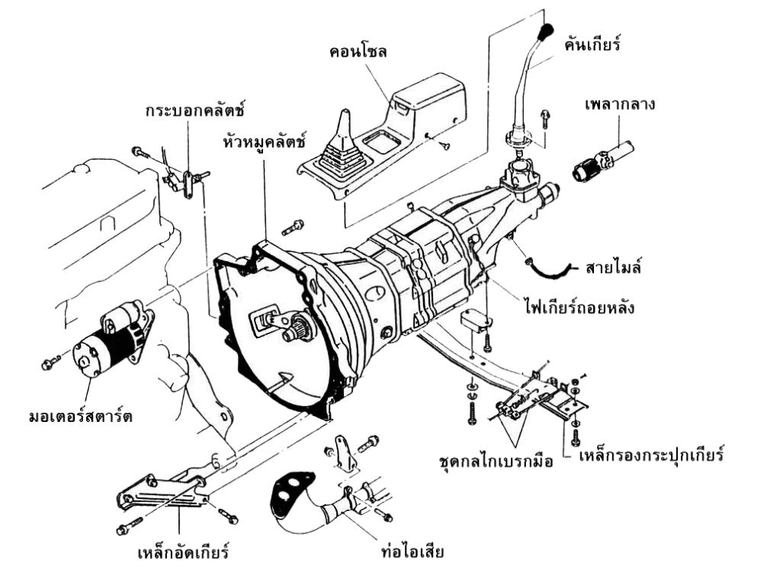
การถอดและติดตั้งกระปุกเกียร์รถขับล้อหลัง
แสดงชิ้นส่วนภายนอกกระปุกเกียร์รถขับล้อหลัง

Slide 17
1. ถอดขั้วลบแบตเตอรี่
2. ยกรถให้ขึ้นสูง และรองรับให้ตัวรถลอยอยู่อย่างปลอดภัย
3. ถอดชุดชิ้นส่วนต่างๆ ออกตามลำดับขั้นตอนดังนี้
3.1 ถอดชุดคอนโซลออก
3.2 ถอดโบลต์คันเกียร์และเพลากลาง
3.3 ถอดสายไมล์ และสายไฟเกียร์ถอยหลังออก
3.4 ถอดสปริง สายเบรกมือ และกระบอกคลัตช์ออก
3.5 ถอดแผ่นยึดท่อไอเสีย
3.6 ถอดโบลต์ยึดเหล็กรองรับกระปุกเกียร์ออก
3.7 ถอดโบลต์มอเตอร์สตาร์ตและหัวหมูคลัตช์ออก

Slide 18
การถอดและติดตั้งกระปุกเกียร์รถขับล้อหน้า
ลำดับขั้นการถอดกระปุกเกียร์รถขับล้อหน้า
1. ถอดสายแบตเตอรี่ โดยให้ถอดสายแบตเตอรี่ขั้วลบ (-) ออกเพียงขั้วเดียว
2. ถ่ายน้ำระบายความร้อนออกต้องใช้ที่รองรับน้าที่ถ่ายออกอย่าทำให้หกเลอะพื้นจะทำให้ลื่นหกล้ม
3. ถอดชุดกรองอากาศออก
4. ถอดหัวเสียบสายไฟออกจากสวิตช์ไฟถอยหลังออก
5. ถอดสายไมล์ออก
6. ถอดชุดเข้าเกียร์ออก การต่อกำลังจากด้านเกียร์ไปยังกลไกเข้าเกียร์ใช้สาย มีวิธีการถอดดังต่อไปนี้
6.1 ถอดคลิปออกโดยใช้คีมดึงออก
6.2 ถอดสายเกียร์ออกจากตำแหน่งยึดโดยดึงแผ่นล็อกสปริงยูออก แล้วดึงสายเกียร์ออกจากเครื่องยนต์

Slide 19
7. ถอดเรือนทางน้ำเข้าและออกจากชุดส่งกำลัง
8. ถอดกระบอกคลัตช์ตัวล่าง
8.1 ถอดคลิปล็อกและสายยึดสายคลัตช์ติดกับเรือนเกียร์ออก
8.2 ถอดโบลต์ยึดเรือนปั๊มคลัตช์ตัวล่างออกแล้วถอดกระบอกคลัตช์ และดันออกจากหัวหมูคลัตช์
9. ถอดแผ่นกั้นล่างด้านหน้าของรถออก
10. ถอดแท่นเครื่อง โดยการถอดโบลต์ยึด 4 ตัว
11. ถอดคานรองรับเครื่องยนต์ออก
12. ถอดเพลาขับด้านข้างออก
13. ถอดมอเตอร์สตาร์ต
13.1 ถอดสายโซลินอยด์และสายแบตเตอรี่ที่มอเตอร์สตาร์ตออก
13.2 ถอดโบลต์ยึดมอเตอร์สตาร์ต

Slide 20
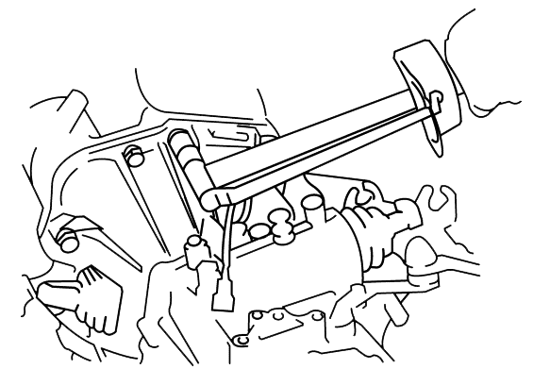
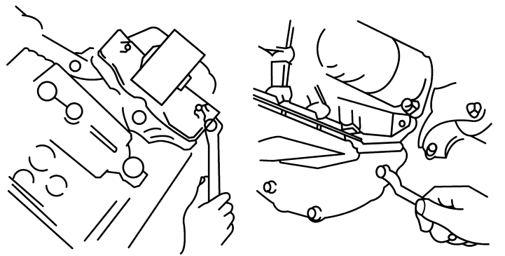
14. ถอดฝาครอบหัวหมูคลัตช์ด้านล่างออก
15. ถอดแท่นเครื่อง โดยใช้แม่แรงยกเครื่องและชุดเกียร์แล้วจึงถอดแท่นเครื่องออก
16. ถอดกระปุกเกียร์
16.1 ถอดนอตยึดหัวหมูคลัตช์ออก
16.2 ถอดกระปุกเกียร์ออกจากเครื่องยนต์
การประกอบกระปุกเกียร์กับเครื่องยนต์
ประกอบกระปุกเกียร์กับเครื่องยนต์ก่อนประกอบจะต้องแน่ใจว่าได้จัดดุมแผ่นคลัตช์ตรงกับเพลาคลัตช์
2. ประกอบแผ่นยึดเครื่องยนต์
3. ประกอบแผงกั้นหัวหมูคลัตช์ด้านล่าง
4. ประกอบสายเกียร์

Slide 21
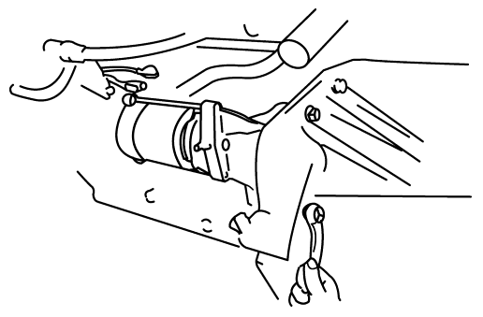
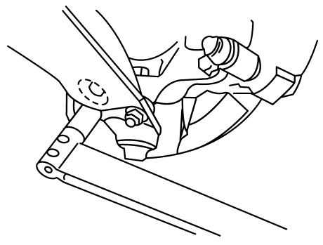
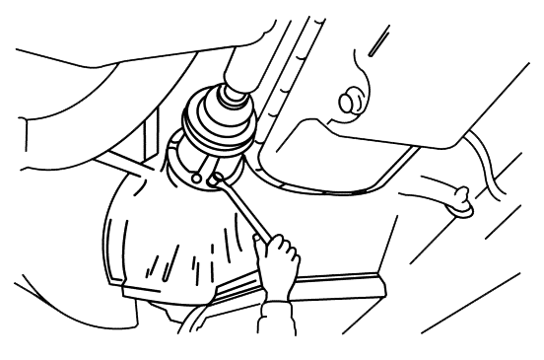
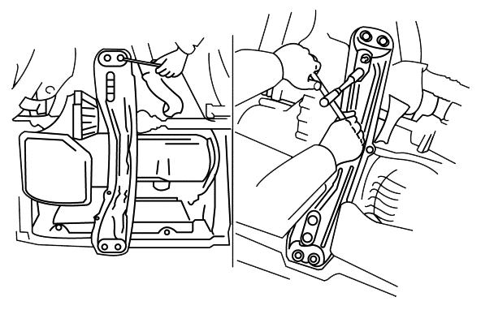
5. หลังจากถอดนอตยึดแล้วให้ประกอบสายไฟเข้าตำแหน่งเดิมให้ถูกต้อง
6. ประกอบลูกหมากตัวล่างกับปีก นกล่าง
7. ประกอบเพลา
8. ประกอบแท่นยึดเรือนเกียร์
9. ประกอบคานรองรับยาง แท่นเครื่องตัวกลาง
10. ประกอบแท่นยึดด้านหน้าและหลัง

Slide 22
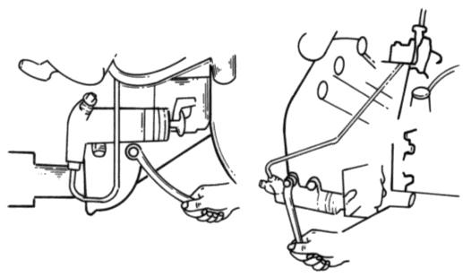
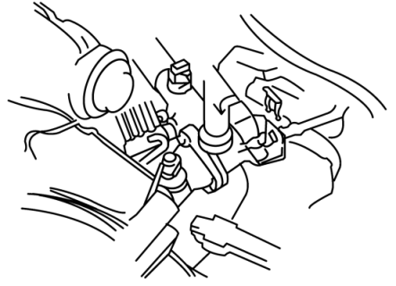
11. ประกอบฝาครอบล่างด้านหน้า
12. ประกอบกระบอกปั๊มคลัตช์ตัวล่าง
13. ประกอบชุดท่อทางน้ำเข้า-ออกที่เรือนเกียร์
14. ประกอบสายเข้าเกียร์
15. ประกอบสายไฟสวิตช์เกียร์ถอยหลัง
16. ประกอบชุดกรองอากาศ
17. เติมน้ำระบายความร้อน
18. ต่อสายแบตเตอรี่กับแบตเตอรี่

